Slide 1



PHÒNG GIÁO DỤC & ĐÀO TẠO QUẬN LONG BIÊN
TRƯỜNG TIỂU HỌC ÁI MỘ B
TIẾNG VIỆT 1
TẬP VIẾT

Slide 3

Bµi 24, bµi 224
qu – qu¶ lª, r – ræ c¸
s – sÎ, x – xe ca,

Slide 4
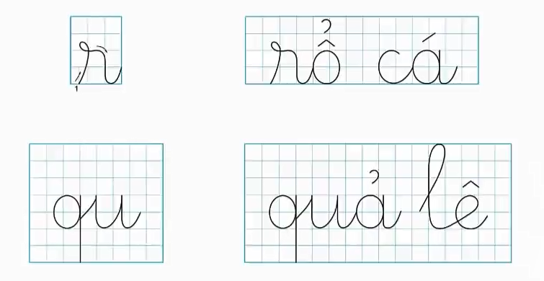
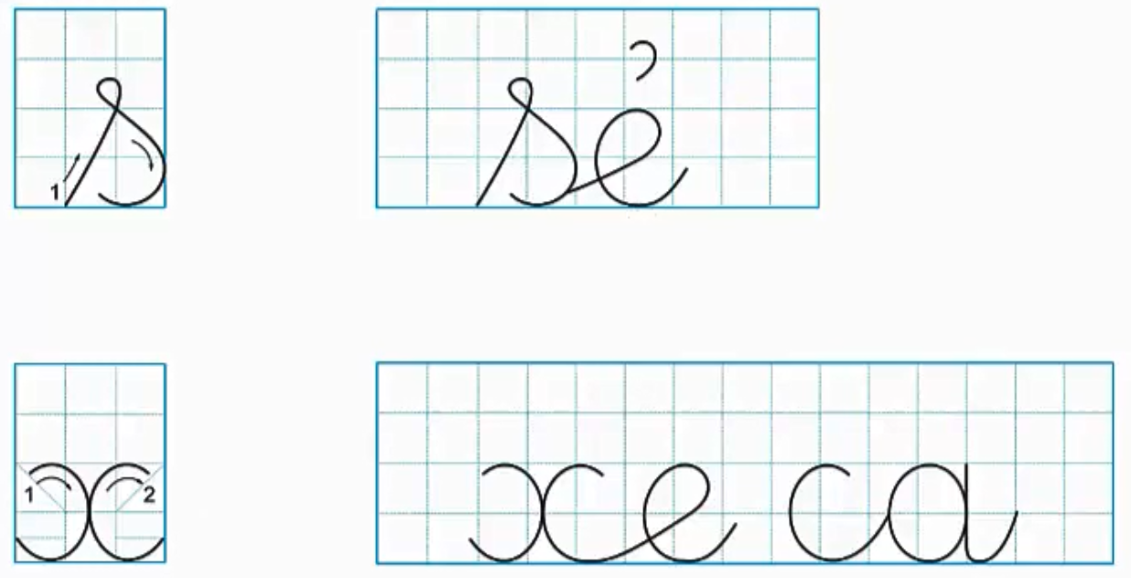
TËp viÕt

Slide 5

TËp viÕt vë

